Slide 1
Teilrevision Kantonales Jagdgesetz
ausserordentliche Präsidentenkonferenz
19. Dezember 2015

Slide 2
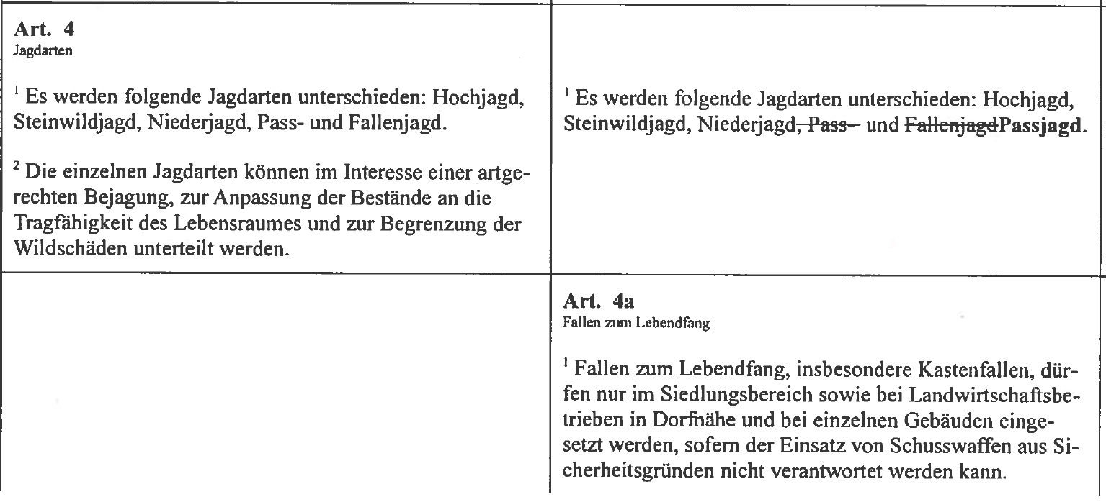
Geltendes Recht
Endredaktion Vernehmlassungsentwurf

Slide 3
